Slide 1
Муниципальное бюджетное общеобразовательное учреждение Пестриковская средняя общеобразовательная школа Кашинского района Тверской области
Исследовательская работа
Тема: Моя деревенька
Работу выполнила: Кербунова Марина
ученица 9 класса
МБОУ Пестриковской СОШ
руководитель: Копылова Наталья Александровна
учитель информатики
МБОУ Пестриковской СОШ
2014 год

Slide 2
ОГЛАВЛЕНИЕ
Введение…………………………………………………………….с. 3
1. Описание памятника архитектуры……………………….……..с. 4-5
2. Биография П.П. Максимовича……………………….………….с. 6-8
Заключение…………………………………….….………...………..с. 8-9
Список источников и литературы……………….……….................с. 10

Slide 3
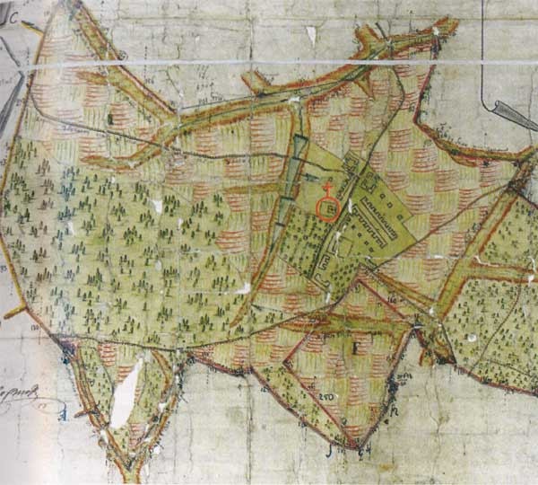
План
Усадьба Шепели расположена на равнинной местности у дороги, ведущей в город Кашин, в Васильковской волости, ранее Мышкинского уезда, Ярославской губернии.
Комплекс занимает значительную площадь, предоставляющую собой вытянутый с севера на юг массив, в плане приближающийся к прямоугольнику.

Slide 4
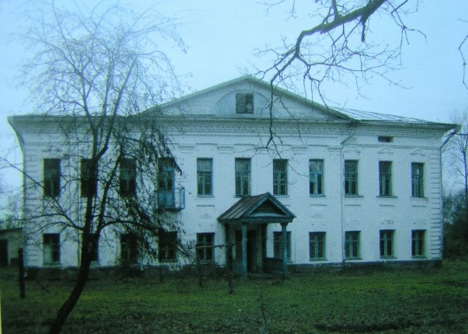
Описание памятника архитектуры
В средней части находится главный дом – двухэтажное кирпичное здание, выстроенное в стиле зрелого классицизма. Перед южным фасадом дома вырыт большой прямоугольный в плане пруд, обсаженный липами; перед северным – первоначально, по-видимому, располагался партер. На западной границе партера стоит одноэтажная кирпичная хозяйственная постройка конца 19 века, лишенная явно выраженных стилистических признаков. С восточной стороны к главному дому подходит, теперь уже на половину вырубленная, подъездная аллея. Южную часть усадьбы отделенную от средней канавы занимает пейзажный, с элементами регулярной планировки, парк. Северная часть усадьбы была занята под хозяйственный двор. Здесь находилась кирпичная конюшня.

Slide 5
Основная биография П.П. Максимовича
Павел Павлович Максимович родился в г.Астрахани в 1817 году. Павел Павлович был человеком деятельным и не мог сидеть без работы. Ему пришлось вести процесс за наследство и выиграть его, он должен был оставить любимое им педагогическое дело, поселиться в деревне и взяться за управление своими имениями. К этому делу он относился серьёзно и привёл свое имение в порядок. В имении своём он открыл школу и внимательно следил за преподаванием в ней.
П.П. Максимович интересовался всеми сторонами общественной жизни. В деревне у него была прекрасная библиотека. Он принимал деятельное участие в заседаниях Тверского дворянского собрания. Проживая последние годы в своем имении с. Шепелево Мышкинского уезда Ярославской губернии, Павел часто посещал Тверь и Петербург, интересуясь земскими и общественными делами. Только последние два года силы его стали ослабевать, и он угасал постепенно.
Умер П.П. Максимович 1 июля 1892г.

Slide 6
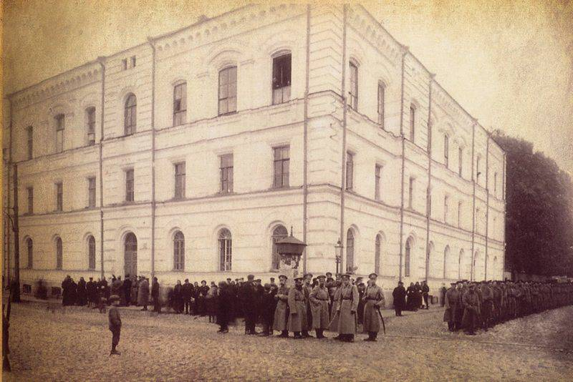
Тверская женская учительская школа им. П.П. Максимовича (ныне – Тверской Государственный Университет)

Slide 7
Список литературы
Список литературы
Архивные документы Исторического музея г. Мышкин Ярославской области
Архивные документы музея Тверского Государственного Университета
Фото http://www.votpusk.ru/gallery/large/72280.jpg
Фото http://images.myshared.ru/372909/slide_3.jpg

